Slide 1
TOXOPLASMOSE & SÍFILIS
Transmissão Vertical
DIAGNÓSTICO E CONDUTA
André Constant
Médico Hospital Hélvio Auto
Médico ESF Maceió
19/02/2025

Slide 2
Patógenos mais frequentemente relacionados às infecções materna com potencial risco ao feto:
S
- SÍFILIS
TO
- TOXOPLASMOSE
R
- RUBÉOLA
TERATOGÊNESE
C
- CMV
Do gregoΤερατογένεση, composto de:
H
- HERPES SIMPLES
Τερατο - monstro
γένεση - gênese
Z
- ZIKA VÍRUS

Slide 3
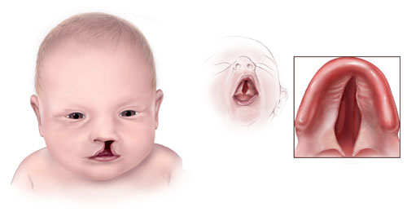
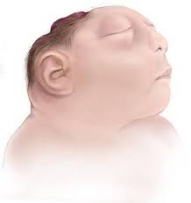
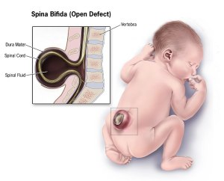
Quando a gestante é infectada por um dos agentes relacionados à STORCH+Z poderá ocorrer transmissão para o feto com a possibilidade de:
Aborto espontâneo
Óbito fetal
Anomalias congênitas, principalmente alterações do SNC e no Ap. VISUAL

Slide 4
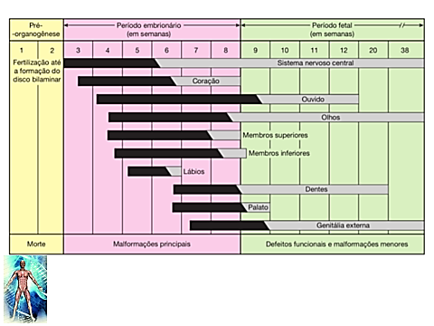

Slide 5
TOXOPLASMOSE

Slide 6
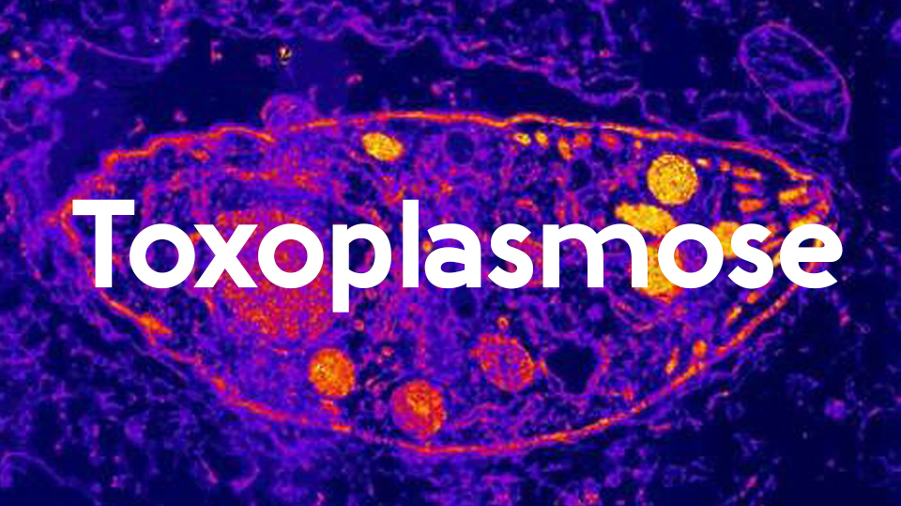
GESTACIONAL

Slide 7
AGENTE ETIOLÓGICO - Toxoplasma gondii
RESERVATÓRIO • DEFINITIVO: Gatos e outros felídeos
• INTERMEDIÁRIO: Aves, seres humanos e outros mamífero
MODO DE TRANSMISSÃO
Pela ingestão de alimentos/água ou aspiração pela manipulação de terra contaminados com oocisto;
Pela ingestão de carne crua e mal cozida infectada com cistos;
C) Pela transmissão transplacentária de taquizoítos, da gestante para feto.

Slide 8
Com bases em estudos sorológicos:
A infecção latente no Brasil em adulto varia de 50% a 90% .
A maior importância da Toxoplasmose como problema de saúde pública decorre de infecções em:
Pacientes imunocomprometidos
Gestantes

Slide 10
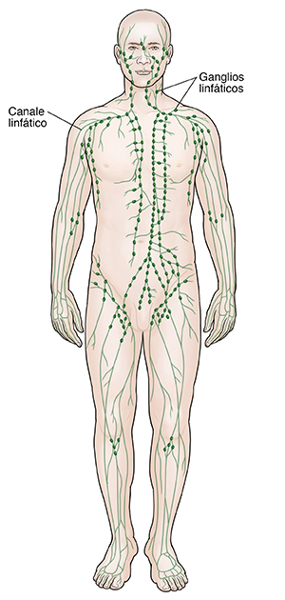
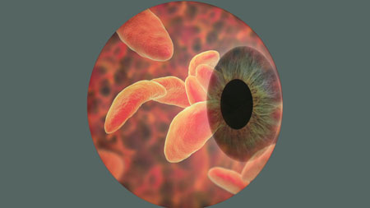
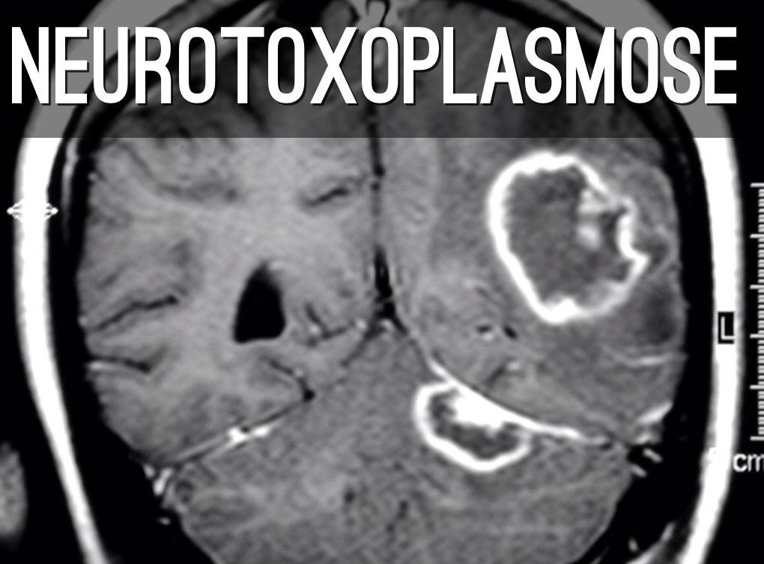
MANIFESTAÇÕES CLÍNICAS
A toxoplasmose adquirida é uma infecção muito comum, mas de manifestação clínica rara.
Manifestação mais frequentes da fase aguda são:
Toxoplasmose Linfoglandular Aguda:
Linfadenopatia podendo ser acompanhado por febre,
Hepatomegalia, adinamia ...

Slide 11
MANIFESTAÇÕES CLÍNICAS
As gestantes são, geralmente, oligo/assintomáticas.
A toxoplasmose aguda adquire especial relevância pela possibilidade da transmissão vertical.

Slide 12
Taxa de transmissão vertical
Gravidade
90%.
25%
17%

Slide 13
MANIFESTAÇÕES CLÍNICAS
Entre as consequências estão descritas:
Morte fetal
Prematuridade
Manifestações clínicas : - Miocardite
- Pneumonia
- Hepatite
- Purpura
- Coriorretinite

Slide 14
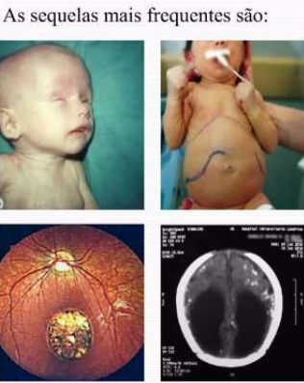
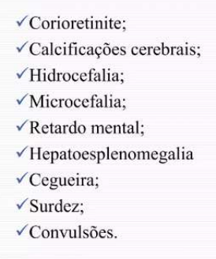

Slide 15
DIAGNÓSTICO:
Diagnóstico de toxoplasmose infecção Aguda/Crônica.
- Situação Epidemiológica.
- Manifestações clínicas.
- Estudos sorológicos :
ELISA , Imunofluorescência indireta - IgM , IgG e IgA
Teste de Avidez de IgG
- Biologia Molecular: RT-PCR

Slide 16
Comportamento das imunoglobulinas para diagnóstico da toxoplasmose adquirida na gestação
IgM: Positiva 5 a 14 dias após a infecção.
Em geral, não está presente na fase crônica, mas pode ser detectada com
títulos baixos (IgM residual).
Não deve ser usada como único marcador de infecção aguda.
IgG: Aparece entre 7 e 14 dias.
Seu pico máximo 02 meses após a infecção.
Em geral permanece pelo resto da vida em títulos baixos.
IgA: Positiva após 14 dias da infecção.
Detectável em cerca de 80% dos casos de toxoplasmose e permanece
reagente entre 3 e 6 meses, apoiando o diagnóstico da infecção aguda.

Slide 17
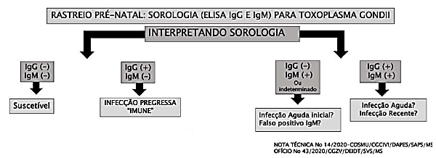

Slide 18
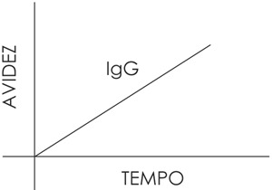
AVIDEZ IgG
RECENTES - BAIXA AVIDEZ
MARCADOR TEMPORAL
ANTIGAS - ALTA AVIDEZ
(16 semanas)

Slide 19
ATÉ 16 SEMANAS
Infecção Prévia à gestação.
Orientações.
Possibilidade de Infecção durante à gestação
Infecção muito recente ou
IgM falso positivo.
Orientar medidas de prevenção.
Repetir sorologia preferencialmente mensal ou trimestralmente.
Iniciar Imediatamente Espiramicina.
Solicitar Teste de Avidez IgG
Iniciar imediatamente Espiramicina.
Repetir IgG e IgM 2 a 3 semanas
Avidez IgG Forte/Alta
Avidez IgG Fraca/Moderada
Provável Infecção Prévia à gestação
Interromper Espiramicina
Pré natal risco habitual
Provável Infecção Aguda*
Manter Espiramicina.
Notificar. Pré natal de alto risco
IgG (-) e IgM (-/+)
IgG (+) e IgM (+)
Interromper Espiramicina.
Orientar medidas de prevenção.
Repetir sorologia preferencialmente mensal ou trimestralmente
Provável Infecção Aguda*
Manter Espiramicina.
Notificar. Pré natal de alto risco
bvsms.saude.gov.br/bvs/publicacoes/manual_gestacao_alto_risco
Ministério da Saúde, 2022.

Slide 20
DEPOIS DE 16 SEMANAS
Infecção Prévia à gestação.
Orientações.
Infecção muito recente ou
IgM falso positivo.
Possibilidade de Infecção
durante à gestação*
Orientar medidas de prevenção.
Repetir sorologia preferencialmente mensal ou trimestralmente.
Iniciar imediatamente Espiramicina.
Repetir IgG e IgM 2 a 3 semanas
Iniciar Imediatamente Espiramicina.
Notificar
Encaminhar Alto Risco
IgG (+) e IgM (+)
IgG (-) e IgM (-/+)
Interromper Espiramicina.
Orientar medidas de prevenção.
Repetir sorologia preferencialmente mensal ou trimestralmente
Provável Infecção Aguda*
Manter Espiramicina.
Notificar. Pré natal de alto risco
bvsms.saude.gov.br/bvs/publicacoes/manual_gestacao_alto_risco
Ministério da Saúde, 2022.

Slide 21
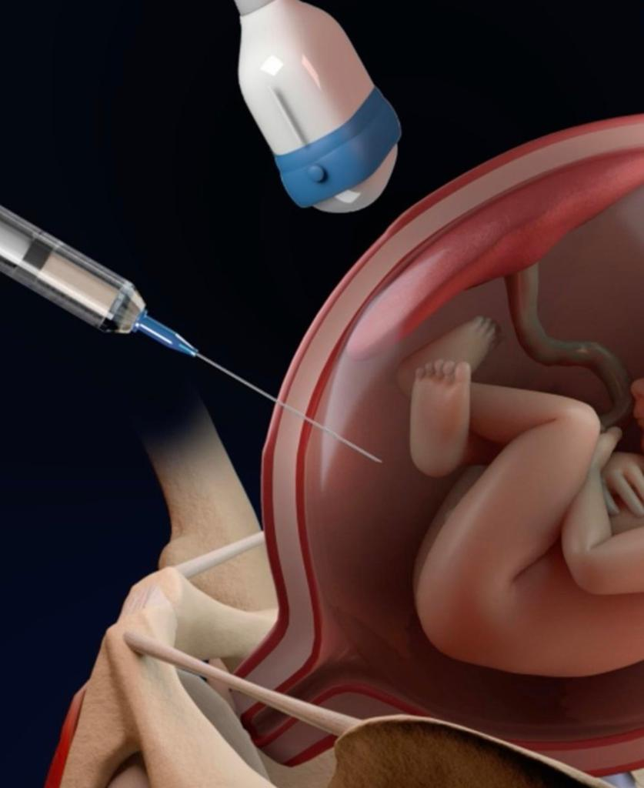
Realização da amniocentese entre a 18ª e a 32ª semana – RT-PCR
Padrão-ouro para o diagnóstico fetal.
A sensibilidade/especificidade - 92% e 100%
bvsms.saude.gov.br/bvs/publicacoes/manual_gestacao_alto_risco
Ministério da Saúde, 2022.

Slide 22
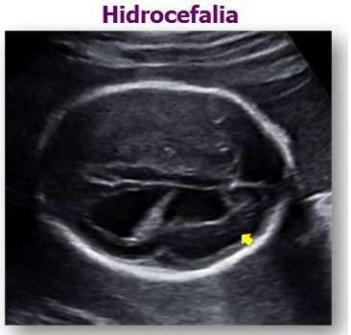
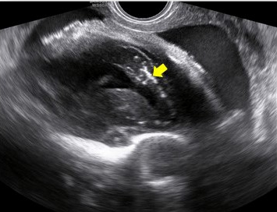
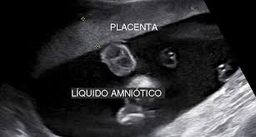
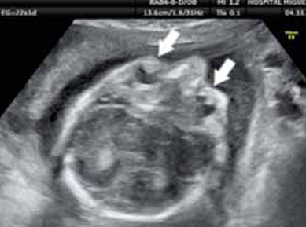
Está indicada:
Soroconversão maternal
Sinais Ultrassonográficos de infecção fetal :
- Microcefalia
- Hidrocefalia
- Calcificações cerebrais
- Catarata
- Hepatomegalia
- Restrição de crescimento
intrauterino
- Espessamentos placentários.

Slide 23
*POSSIBILIDADE DE INFECÇÃO AGUDA
bvsms.saude.gov.br/bvs/publicacoes/manual_gestacao_alto_risco
Ministério da Saúde, 2022.

Slide 24
*POSSIBILIDADE DE INFECÇÃO AGUDA
bvsms.saude.gov.br/bvs/publicacoes/manual_gestacao_alto_risco
Ministério da Saúde, 2022.

Slide 25
PROFILAXIA E TRATAMENTO
Toda gestante em investigação de infecção aguda deve iniciar o tratamento profilático com a Espiramicina.
Caso a suspeição de quadro agudo não seja confirmada - suspender o tratamento.
Posologia: Espiramicina 01 grama 8/8 horas.

Slide 26
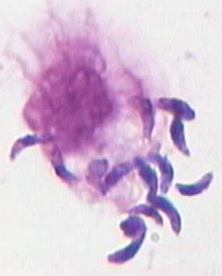
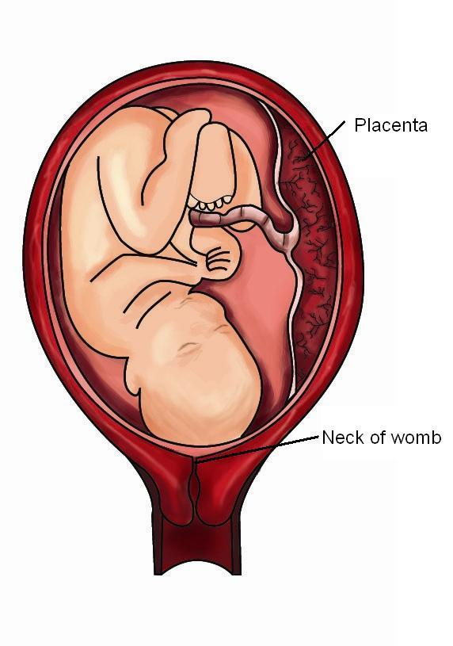
ESPIRAMICINA
Toxoplasma gondii

Slide 27
Confirmação de infecção fetal (amniocentese/RT-PCR e ou alterações sugestivas na USG obstétrica) Adoção do esquema tríplice:
Sulfadiazina, Pirimetamina e Ác. Folínico.
O esquema tríplice - após a 16ª semana.
Até lá, mesmo o acometimento fetal - Espiramicina.
Forte suspeição de doença aguda na gestante com mais de 32 semanas, o esquema tríplice deve ser iniciado - Métodos invasivos de diagnóstico fetal não
estão mais indicados.
- Alto risco de transmissão vertical.

Slide 28
POSOLOGIA:
Sulfadiazina 500 mg – 02 comps 8/8 horas
Pirimetamina 25 mg – 02 comps dia
Ácido Folínico 15 mg – 01 comp dia
O esquema deve ser mantido até final da gestação.
Realizar hemograma, função renal e hepática quinzenal devido à toxicidade dessas medicações. Se necessário, suspender e retomar o uso de Espiramicina.
Fonte: Adaptado de MITSUKA-BREGANÓ, 2010, BRASIL, 201

Slide 29
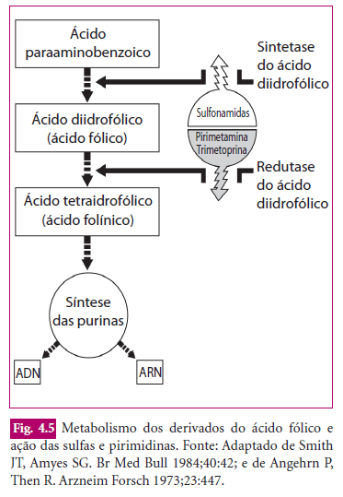
INIBIDORES DA SÍNTESE DE FOLATOS E SUA REDUÇÃO

Slide 30
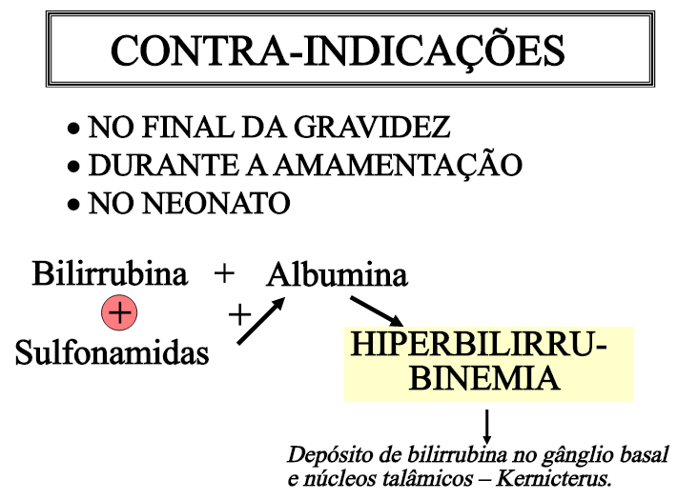
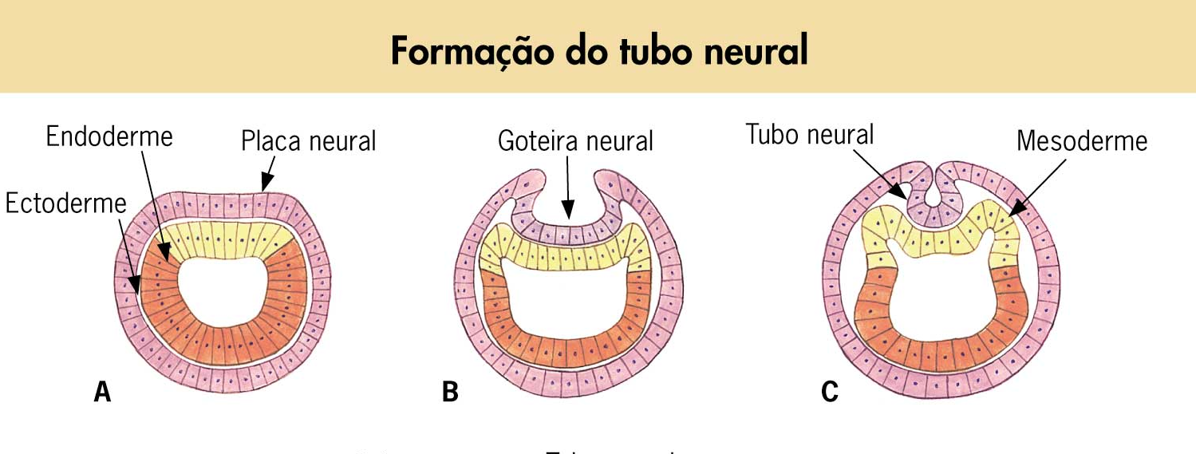
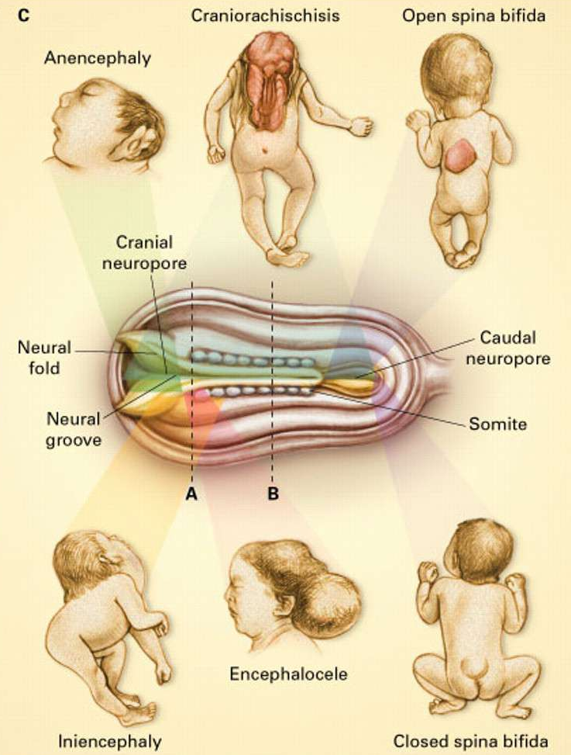
INICIO DA GRAVIDEZ

Slide 31
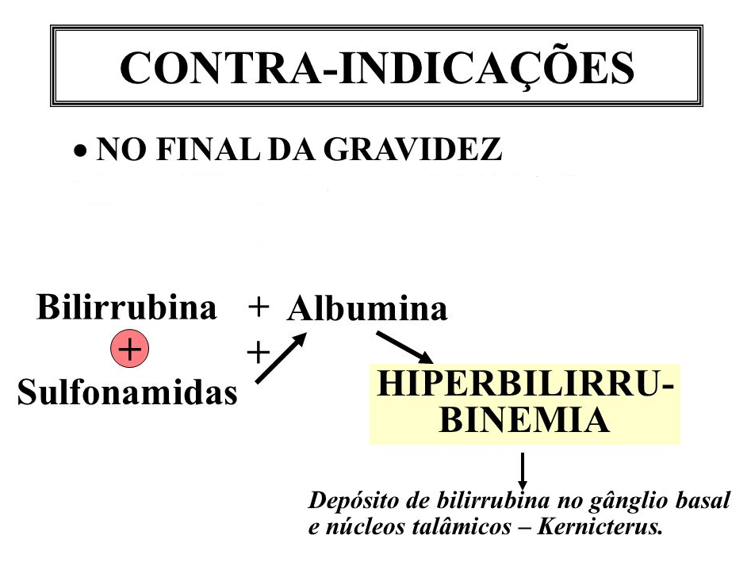

Slide 33
Conceito
Infecção sistêmica, privativa do ser humano.
Evolução crônica.
Surtos de agudização e períodos de latência.
Alta infectividade – Notadamente nos estágios iniciais.
Transmissão preponderantemente sexual
PLACENTA
Vertical
PARTO

Slide 34
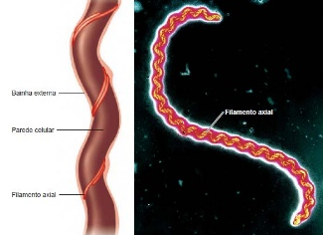
SÍFILIS
Treponema pallidum
- Microrganismo espiralado.
- Dotado de motilidade (tipo saca-rolhas) o que facilita grandemente
sua penetração nos tecidos.
- Baixa resistência ao meio ambiente,
ressecando-se rapidamente.

Slide 35
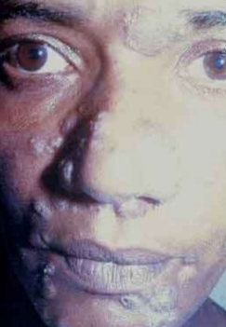
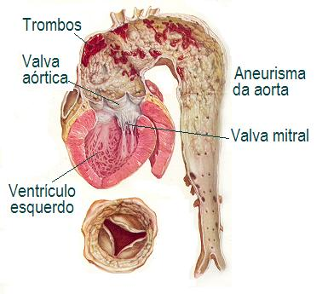
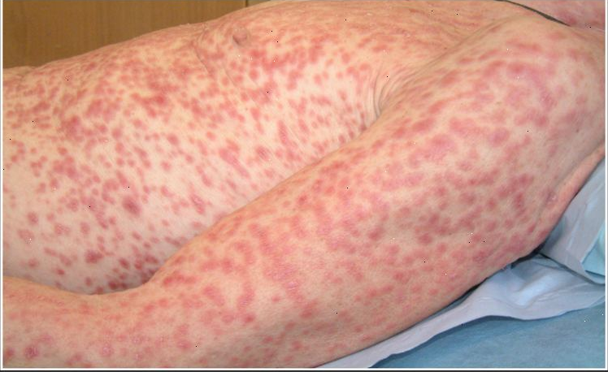
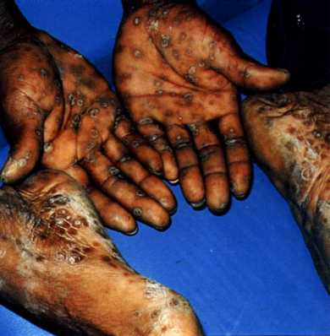
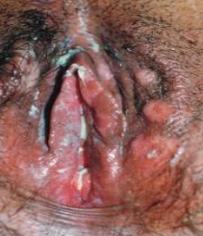
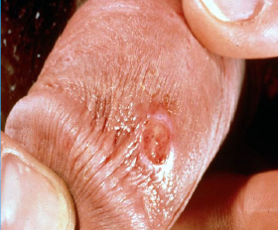
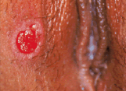
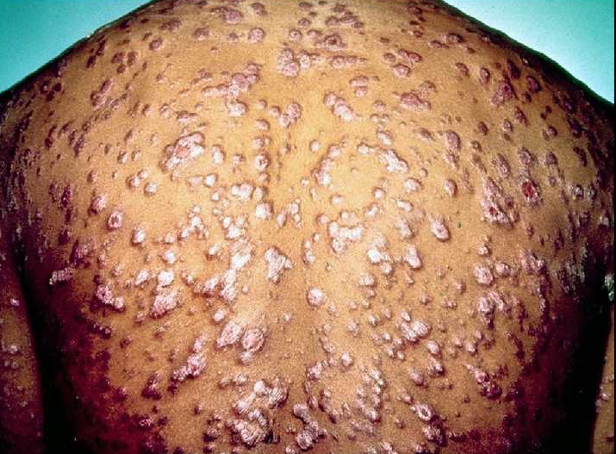
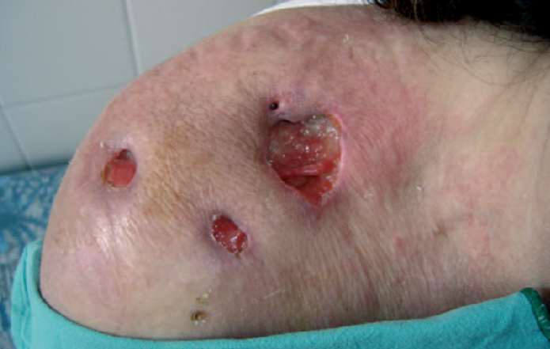
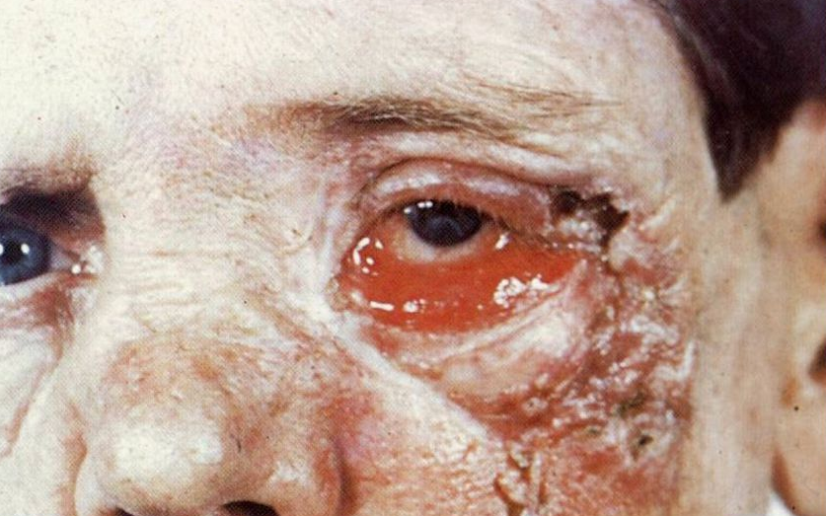
SÍFILIS - EVOLUÇÃO CLÍNICA
Lesões gomosas e nodulares pele além
de acometimento de articulações, ossos,
coração e cérebro.
De 1 a 40 anos
Cancro Duro. Linfonodos Regionais
Aparece ≈ 21 dias após a infecção.
Desaparece após 4 a 6 semanas.
Não percebida em 15-30% dos pacientes
Febre, Cefaleia, Artralgia,
Manchas rosadas descamativas na pele, condiloma plano.
6 semanas a 6 meses depois da cicatrização lesão inicial

Slide 37
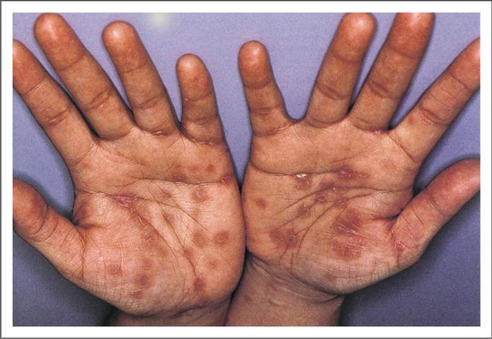
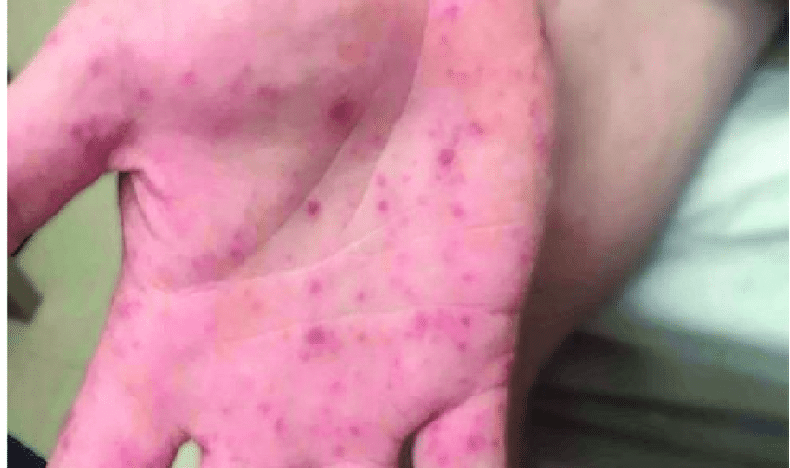
SÍFILIS - EVOLUÇÃO CLÍNICA
Recorrências - Principalmente no 1º ano
SÍFILIS FEBRE MACULOSA BRASILEIRA MONKEYPOX
Toda pessoa com quadro de erupção cutânea sem causa determinada deve ser investigada com testes para sífilis
MINISTÉRIO DA SAÚDE Secretaria de Vigilância em Saúde Departamento de Doenças de Condições Crônicas e Infecções Sexualmente Transmissíveis 2021

Slide 38
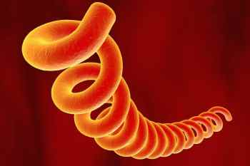
SÍFILIS RECENTE < 1 ANO
SÍFILIS TARDIA > 1 ANO

Slide 40
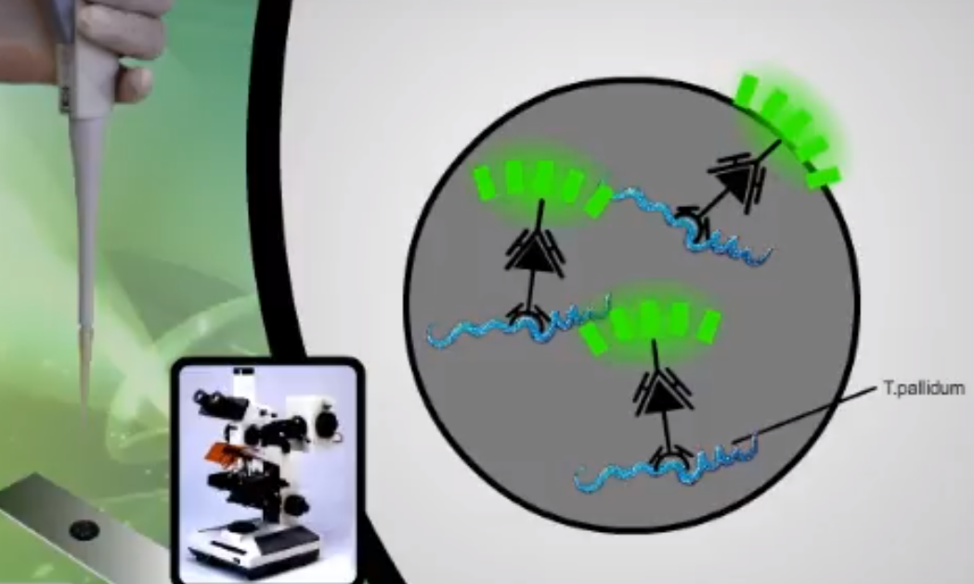
SOROLOGIA
TESTES TREPONÊMICOS
FTA – Abs
MHA-TP
ELISA
Western-blot
TESTE RÁPIDO
São os primeiros a se tornarem reagentes.
Continuam reagentes após tratamento.
Alta especificidade
Qualitativo
Sensibilidade: 84%; 100%; 96%
-Execução simplificada
-Permite ampliação do acesso ao diagnóstico

Slide 41
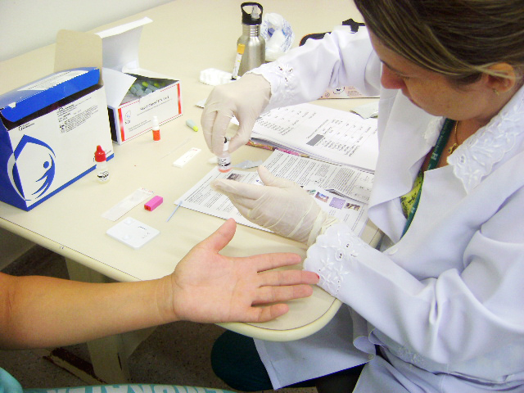

Slide 42
SOROLOGIA
TESTE RÁPIDO
-Teste de triagem
-Em caso positivo, realizar nova coleta para outros exames laboratoriais
-Em situação especial - Diagnóstico.

Slide 43
Localidades e serviços de saúde sem infraestrutura laboratorial e/ou regiões de difícil acesso;
Populações–chave (pessoas que apresentam risco acrescido à IST): pessoa privada de liberdade, profissionais do sexo;
Populações flutuantes, ribeirinha ou indígena;
Pessoas vivendo com HIV/aids e hepatites virais;
Vítima de Violência Sexual
Pessoas com sinais/sintomas de sífilis primária ou secundária;

Slide 44
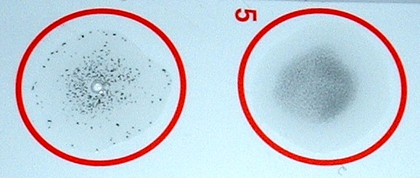
SOROLOGIA
TESTES NÃO TREPONÊMICOS
VDRL (Veneral Disease Research Laboratory)
RPR (Rapid Plasm Reagin)
Baseados na pesquisa de anticorpos anticardiolipinas
Dosagens qualitativas e quantitativas – seguimento terapêutico
Ponto de corte – 1/16
Não é específico

Slide 45
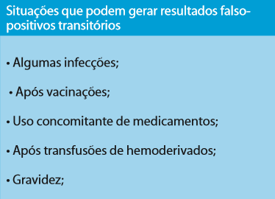
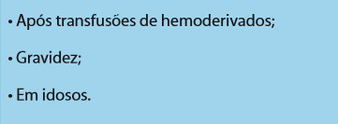

Slide 46
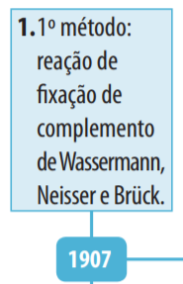
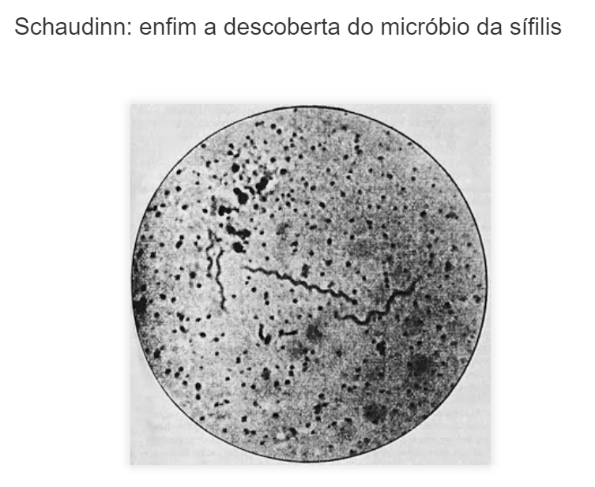
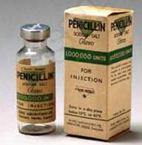
SÍFILIS
1492
1905
1943

Slide 47
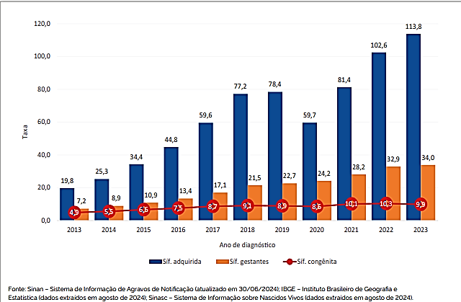

Slide 48
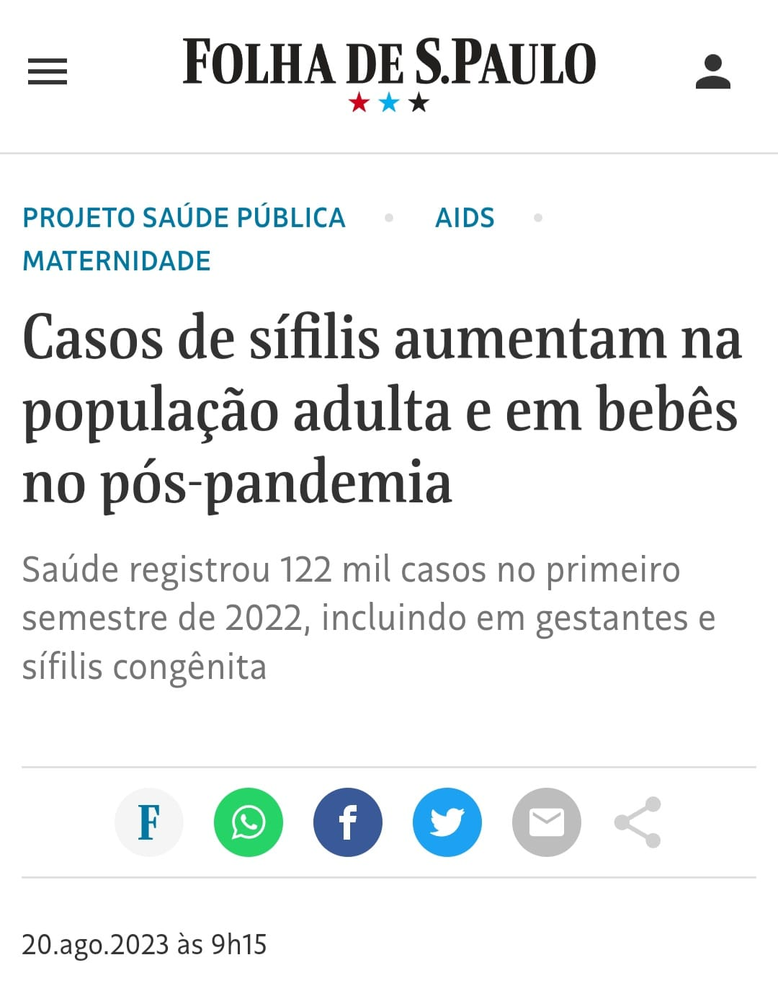

Slide 49
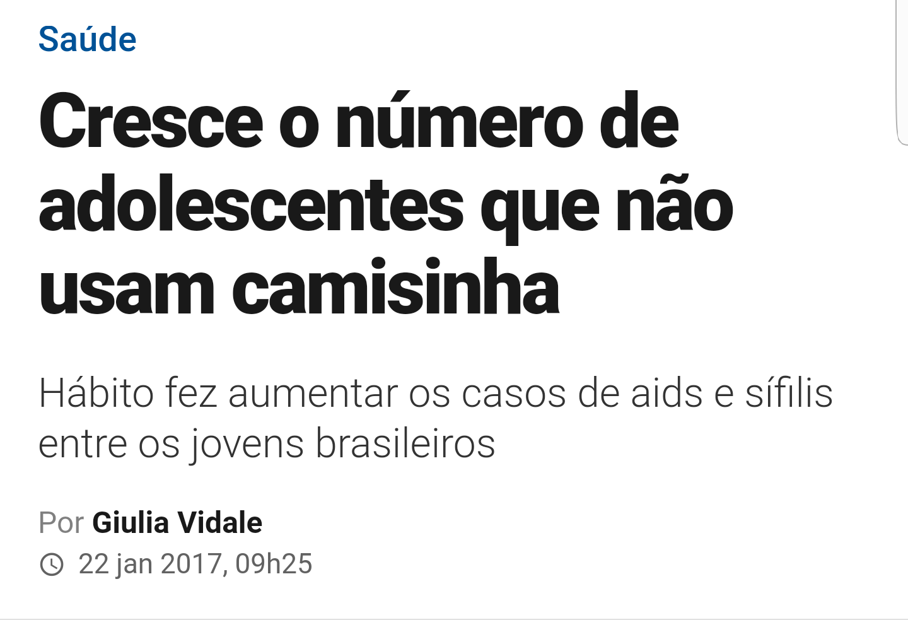

Slide 50
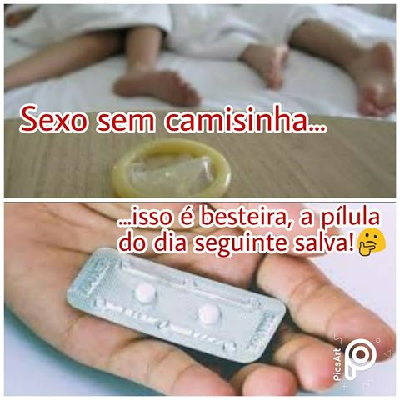
REDAÇÃO ÉPOCA
02/12/2019 - 12h47 - Atualizado 02/12/2019 13h10
o uso da "pílula do dia seguinte" do HIV aumentou em 186% .

Slide 51
SÍFILIS
GESTACIONAL
SIFILIS

Slide 52
A sífilis pode ser transmitida da mãe para o filho em qualquer fase gestação.
100%
90%
30%

Slide 53
Testagem da gestante
TR treponêmico
1ª consulta de pré-natal (idealmente no 1º trimestre);
Início do 3º trimestre (a partir da 28ª semana);
Parto ou em caso de aborto;
Exposição de risco/violência sexual.
Testagem rápida e tratamento imediato da gestante

Slide 55
A transmissão da sífilis da mãe para o bebê, durante a gravidez, é consequência:
Sífilis materna não diagnosticada.

Slide 56
A transmissão da sífilis da mãe para o bebê, durante a gravidez, é consequência:
Não tratada.
Tratada inadequadamente.

Slide 57
A Sífilis na gestação pode resultar em diversos eventos adversos:
aborto.
morte fetal.
baixo peso ao nascimento.
morte neonatal
Ou sífilis congênita
A sífilis congênita apresenta elevada mortalidade, podendo chegar a 40% das crianças infectadas em até 02 anos

Slide 60
TRATAMENTO SÍFILIS

Slide 61
TRATAMENTO SÍFILIS ADQUIRIDA E GESTACIONAL
DURAÇÃO
IGNORADA!!!

Slide 62
Reação alérgica à penicilina
- < 2% dos tratamentos – Reações leves.
- Reações anafiláticas graves -1,0 a 2,0 de cada
100.000 tratamentos.

Slide 63
Benzil penicilina e produtos de degradação “in vitro” do antibiótico.
(benzilpeniciloato, benzilpeniloato, ácido benzilpenicilóico etc.)

Slide 65
Sífilis adquirida
Alternativas:
-Doxiciclina 100mg, 12/12 hr
-Tetraciclina 500 mg, 6/6 hr
-Eritromicina 500 mg, 6/6 hr
15 DIAS – sífilis recente
30 DIAS – sífilis tardia
Departamento de DST, Aids e Hepatites Virais
Secretaria de Vigilância em Saúde Ministério da Saúde
Prevenção e atenção das Infecções Sexualmente
Transmissíveis IST
Excerto do Manual de Bolso (sífilis)

Slide 66
Sífilis Gestante
-Estearato de Eritromicina 500mg, 6/6 hr
15 dias sífilis recente
30 dias sífilis tardia.
Benzilpenicilina
Cefalexina
Reação cruzada entre Penicilina e Cefalosporina de 1ª geração - 30%
-Ceftriaxona 1 g/dia por 10 a 14 dias.
Qualquer tratamento que não seja realizado com Penicilina é considerado inadequado.
O RN deverá ser avaliado clínica e laboratorialmente, conforme PCDT.
Reação cruzada entre Penicilina e Cefalosporina de 3ª geração < 10%
Departamento de DST, Aids e Hepatites Virais
Secretaria de Vigilância em Saúde Ministério da Saúde
Prevenção e atenção das Infecções Sexualmente
Transmissíveis IST
Excerto do Manual de Bolso (sífilis)

Slide 67
Dessensibilização rápida a medicamentos (DRM) - Penicilina
É importante ressaltar que as dessensibilizações para BLs devem ser realizadas por equipes especializadas, por médicos especialistas em alergia e imunologia, em ambiente hospitalar, e na presença de estrutura para ressuscitação.

Slide 68
O parceiro deve ser tratado concomitantemente à gestante com penicilina ou drogas alternativas.
2007 2008 2009 2010 2011 2012 2013 2014 2015 2016 2017 2018 2019 2020 2021 2022 2023
• Tratamento com uma dose (série) de penicilina benzatina IM (2.400.000 UI).
• No caso de teste reagente para sífilis, seguir as recomendações de tratamento
da sífilis adquirida no adulto, de acordo com o estágio clínico da infecção

Slide 69
Recomendações aos médicos no pré-natal
• Anotar na carteira da gestante os “3D” – Data, Droga e Dose do tratamento da sífilis da gestante e parceiro sexual.

Slide 70
TRATAMENTO ADEQUADO SÍFILIS NA GESTANTE
Feito com Penicilina Benzatina, completo conforme estadiamento da doença (única opção considerada 100% eficaz);
Iniciado com pelo menos 30 dias de antecedência ao parto;
Observância dos intervalos entre as doses. Caso o intervalo entre as doses ultrapasse 09 dias (até 14 sífilis adquirida), o esquema deverá ser reiniciado;
Registro de resposta imunológica adequada ao tratamento
-Redução de dois ou mais títulos no VDRL até 6 meses.

Slide 71
CONTROLE DE CURA
VDRL QUANTITATIVO: Mensal (Trimestral adquirida)
Redução de dois ou mais títulos no VDRL
(ex.: de 1:64 para 1:16), em 6 meses.
Negativação após 9 a 12 meses.
Ausência de redução da titulação em duas diluições no intervalo de 6 a 12 meses ou a elevação de títulos dos testes em duas diluições em relação ao último exame realizado após o tratamento adequado, ou recorrência de sinais e sintomas indica possível reinfecção.
CURA
Paciente que tiveram múltiplos episódios de sífilis podem mostrar um declínio mais lento dos títulos.
NOVO TRATAMENTO
Sífilis Tardia – Queda de duas titulações 12 meses
Duas titulações baixas após 2º ano.
CURA

